Slide 1
“Яндекс.лицей”
проект на тему:
«Синтезатор речи»
Султангулов Д. Р.
Пермь, 2019

Slide 2
Введение
Идея этого проекта заключается в том, чтобы пользователь мог прослушать какой-либо текст по буквам, которые записаны в базе данных.
Программа делит введенное слово по слогам и если слога нету в базе данных, то он воспроизведется по буквам.
Если же пользователя не устроит воспроизведение по буквам, то он может записать слоги слова.

Slide 3
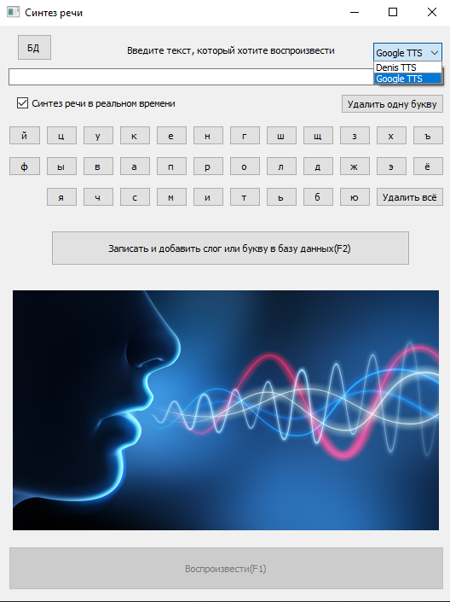
Главное окно
При включенной кнопке “Синтез речи в реальном времени”, пользователь, вводя текст с клавиатуры, услышит введённую букву
Нажав кнопку «Воспроизвести”, все введённые буквы склеются в одно целое и воспроизведется текст.
С помощью комбо бокса пользователь может сменить синтез речи на гугловского робота.

Slide 4
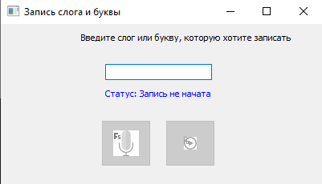
Запись слога
Если пользователь хочет прослушать слово по слогам ему необходимо ввести нужный слог слова, затем нажать кнопку записи и в течении 0.8 секунд произнести слог.
• После этого записанный слог попадёт
в базу данных.
• Присутствует возможность прослушать записанный слог.

Slide 5
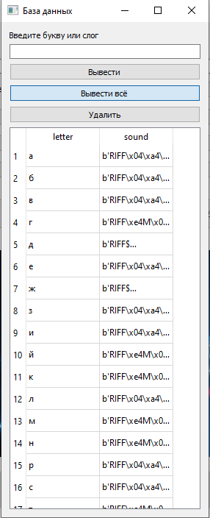
База данных
Нажав кнопку БД пользователь может управлять базой данных.
За отображение всех записей отвечает кнопка "Вывести всё".
Чтобы вывести нужный слог или букву, следует нажать кнопку "Вывести".
Выделив записи, пользователь их может удалить.

Slide 6
Список использованных технологий
PyAudio – запись звука
PyQt5 – интерфейс
Pyttsx3 - голосовой движок
PyGame – воспроизведение звука
Sqlite3 – база данных
Struct - распаковвка данных из структуры
Wave – открытие wave файла

Slide 7
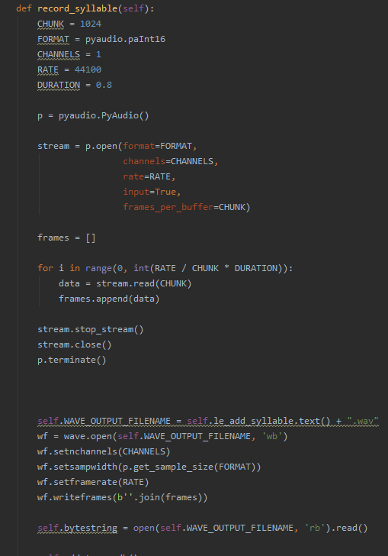
Пример PyAudio: запись звука и сохранение в файл wav
“RATE" - это "частота дискретизации", т. е. количество фреймов в секунду
"CHUNK" - сколько байт будет иметь кусок звука
“CHANNELS” – количество каналов
Размер фрагмента составляет 2 байта, вычисляется с помощью функции: pyaudio.get_sample_size (pyaudio.paInt16).
В списке «frames» размер каждого элемента должен составлять 1024 * 2 байта, размер frames [0] должен быть 2048 байтов.

Slide 8
Вывод
• Самое сложное в этом проекте было объединение нескольких байтовых значений звука в одно целое.
• Также у меня возникали трудности при поиске нужных библиотек для воспроизведения, записи звука.
• Существенной проблемой для синтезатора речи является ударение. Особенно в тех случаях, когда два слова пишутся одинаково, но имеют разные ударения. И это к сожалению никак не исправить.

